Slide 1
食用指南
C语言指针
C语言变量类型,变量大小,补码
数组

Slide 2
一些概念
变量类型决定的是计算机对分配给此变量的内存区域的解释和操作
指针是编译器认为的地址,内存中是以无符号整数存储,所占byte由环境决定
进程中,数据和代码,都是以0或1存在内存(bit),每个byte(8个bit)都有自己的位置,每个内存位置都由其物理地址唯一确定.
esp,eip都是存储一个指针,一个指向栈顶,一个指向执行地址

Slide 3
了解底层的方式
使用位运算符,溢出:datalab,阅读深入理解计算机系统第二章(不需要基础)
多使用指针:printf(“%x”,ptr);
学习汇编,逆向,pwn

Slide 4
内存和地址
可以把计算机的内存看成一排房子,每个房子由一个行号标识,容纳1byte的数据,一个byte内又分大端序和小端序放置8个bit
硬件和软件都通过一个地址访问内存,现代系统进程使用虚拟地址空间,通过MMU转化为物理地址
所有访问都是靠地址,变量的地址,函数的地址(一般用于跳转执行地址)

Slide 5
指针运算
指针+整数:以指针指向的变量类型大小位单位增加
指针-整数:以指针指向的变量类型大小位单位减少
指针-指针:一般用于判断数组元素的距离(偏移)

Slide 6
例子:复制使用
#include<stdio.h>
int abc(){
int a=0;
a++;
a++;
return a;
}
int main(){
int a=0;
int b=-1;
unsigned * p = (unsigned *) &b;
printf("b的值：%x\nb的地址：%x\np的地址：%x\n",*p,p,&p);
p+=1;
printf("a的值：%x\na的地址：%x\np的地址：%x\n",*p,p,&p);
p = (unsigned *)abc;
printf("abc的指令：%x\nabc的地址：%x\np的地址：%x\n",*p,p,&p);
}

Slide 7
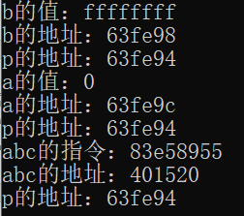
运行结果

Slide 8
复杂点的指针
指针的指针:就像你照着地址找到存着数据的房子,这个房子里的数据是另一个房子的地址
指针的指针的指针:............

Slide 9
例子:复制使用
#include<stdio.h>
int main(){
int a=0;
int * b = &a;
int ** p = &b;
int *** x = &p;
printf("%x\n", b);
printf("%x\n", p);
printf("%x\n", x);
}

Slide 10
数组和指针
数组在内存中就是一个指针常量
汇编代码中对数组的处理就是一个常量指针
指针的优势:一个是速度,数组的访问实际上是一次指针+运算和一次寻址操作,而访问指针只进行一次寻址.第二个是数组大小是预定义的,而链表不考虑硬件限制的话可以无限增长
C语言中数组和指针常量有差别

Slide 11
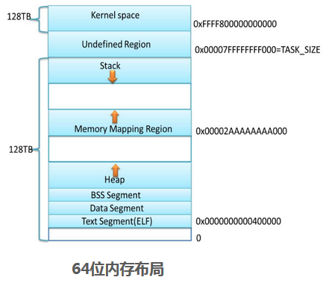
拓展:64位内存布局
进程中只有这些,思考和查阅资料想一想这些是什么

Slide 12
计算机基础学习建议
学习一门高等语言接触一些上层抽象的概念
例如:python,javascript(环境易于搭建)
学习C语言接触一些底层概念和抽象与底层的交接
学习计算机系统基础理论

Slide 13
阅读建议
C程序设计语言
C与指针
深入理解计算机系统
计算机程序的构造与解释
汇编语言(王爽)

Slide 14
曹小白博客
www.hirworld.xyz

